Slide 1
Website Penjadwalan, Administrasi dan Absensi Pada Lembaga Pengembangan Universitas Gunadarma Menggunakan Framework Spring Boot
Nama : Ivallavi Fahrazi
NPM : 10120545
Jurusan : Sistem Informasi
Dosen Pembimbing : Winarsih, S.Kom., MMSI.

Slide 2
Pendahuluan
Latar Belakang
Proses penjadwalan peserta kursus yang masih manual.
Kurang efektifnya proses administrasi dimana para staff masih harus membuat file excel satu per satu di setiap jadwal kursus
Tujuan
Membuat website yang memberikan kemudahan dalam proses penjadwalan dan administrasi dan absensi pada LPUG. Diharapkan dengan adanya website tersebut memudahkan LPUG untuk melakukan proses penjadwalan, administrasi dan absensi

Slide 3
Pendahuluan
Batasan Masalah
Website ini menyediakan fitur-fitur untuk melakukan penjadwalan secara otomatis yang akan dikirim melalui email, membuat jadwal-jadwal dan juga absensi secara otomatis per periode / batch kursus.
Software yang digunakan dalam perancangan dan pembuatan aplikasi, yaitu :
Intellij IDEA
Framework Spring Boot
MySQL
Bootstrap 5

Slide 4
Metode Penelitian
Metode System Development Life Cycle (SDLC)
Perencanaan Aplikasi
Menentukan konsep yang matang untuk merencanakan semua user agar dapat memahami dan mengerti alur kerja dari website ini
Perancangan Aplikasi
Perancangan akan dimulai dengan pembuatan arah navigasi user dilanjut dengan membuat tampilan website seperti wireframe, UI dan UX.
Pembuatan Aplikasi
Pada tahapan ini desain program dikembangkan dan dilakukan proses pengujian terhadap program tersebut apakah ada kesalahan atau tidak.
Pengujian dan Implementasi Aplikasi
Pada tahapan ini dilakukan pengujian dari algoritma
dan kinerja website yang telah dibuat

Slide 5
Gambaran Umum
Website penjadwalan, administrasi dan absensi ini ditujukan untuk kemudahaan proses-proses administrasi pada LPUG.
Terdapat 4 menu utama bagi admin, yaitu Dashboard, Batch, Peserta, dan Staff.
Dashboard : menu awal yang ditampilkan ketika proses login berhasil.
Batch: terdapat dua pilihan menu lagi di bagian batch yaitu, Input Peserta & Batch dan List Batch.
Peserta: menu untuk menampilkan semua peserta kursus
Staff: menu untuk menampilkan semua staff LPUG
Terdapat 2 menu utama bagi staff, yaitu Dashboard dan Batch
Dashboard : menu awal yang ditampilkan ketika proses login berhasil.
Batch: terdapat satu pilihan menu yaitu List Batch

Slide 6
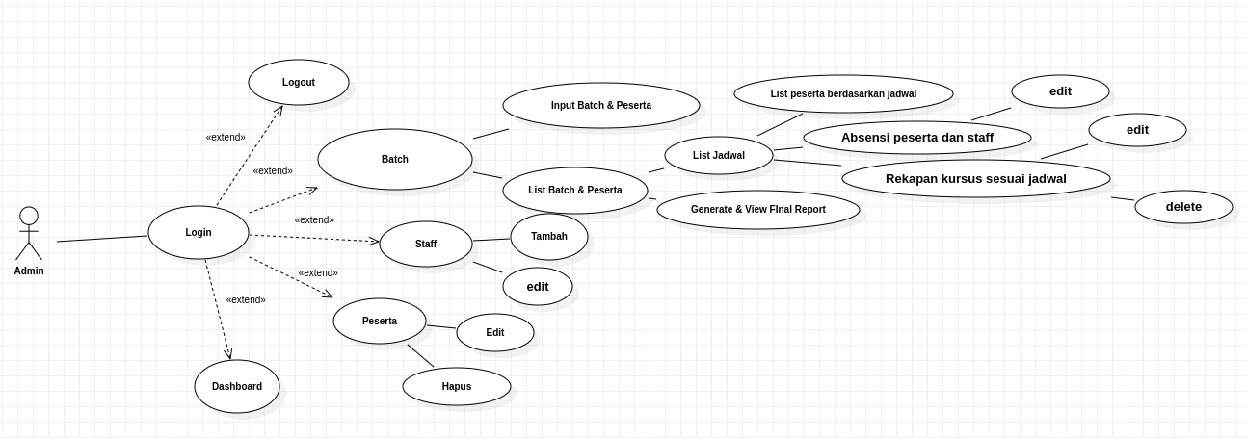
Perancangan Use Case Admin

Slide 7
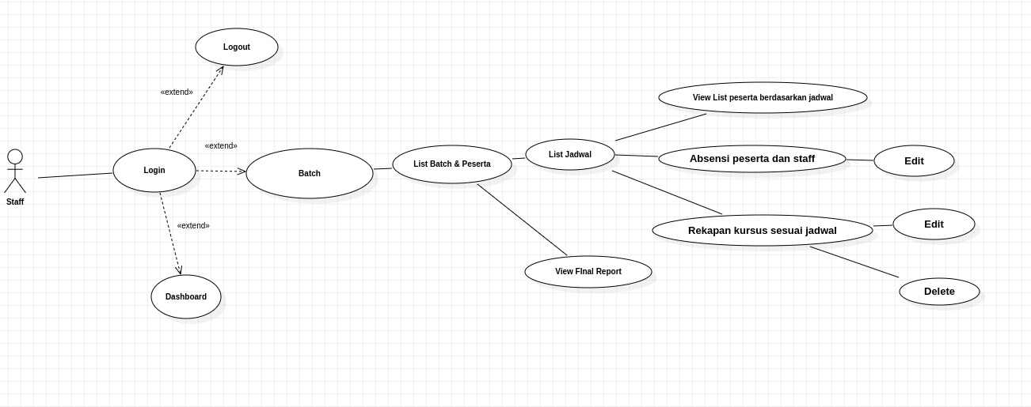
Perancangan Use Case Staff

Slide 8
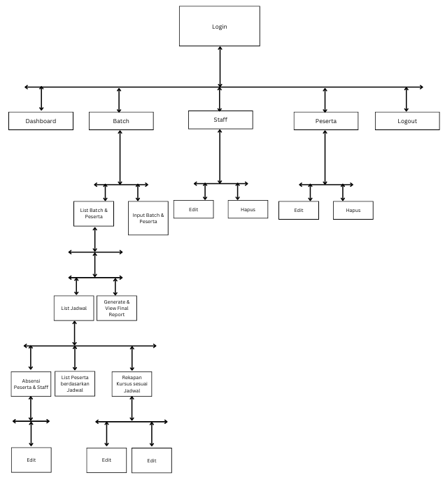
Perancangan Struktur Navigasi Admin

Slide 9
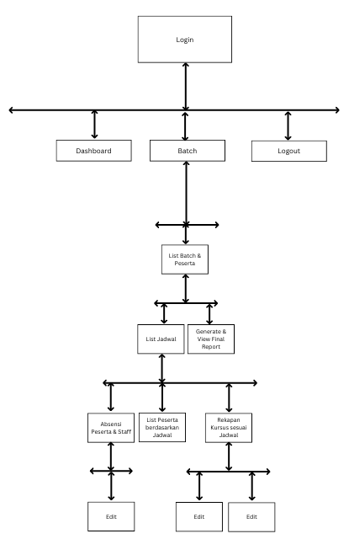
Perancangan Struktur Navigasi Staff

Slide 10
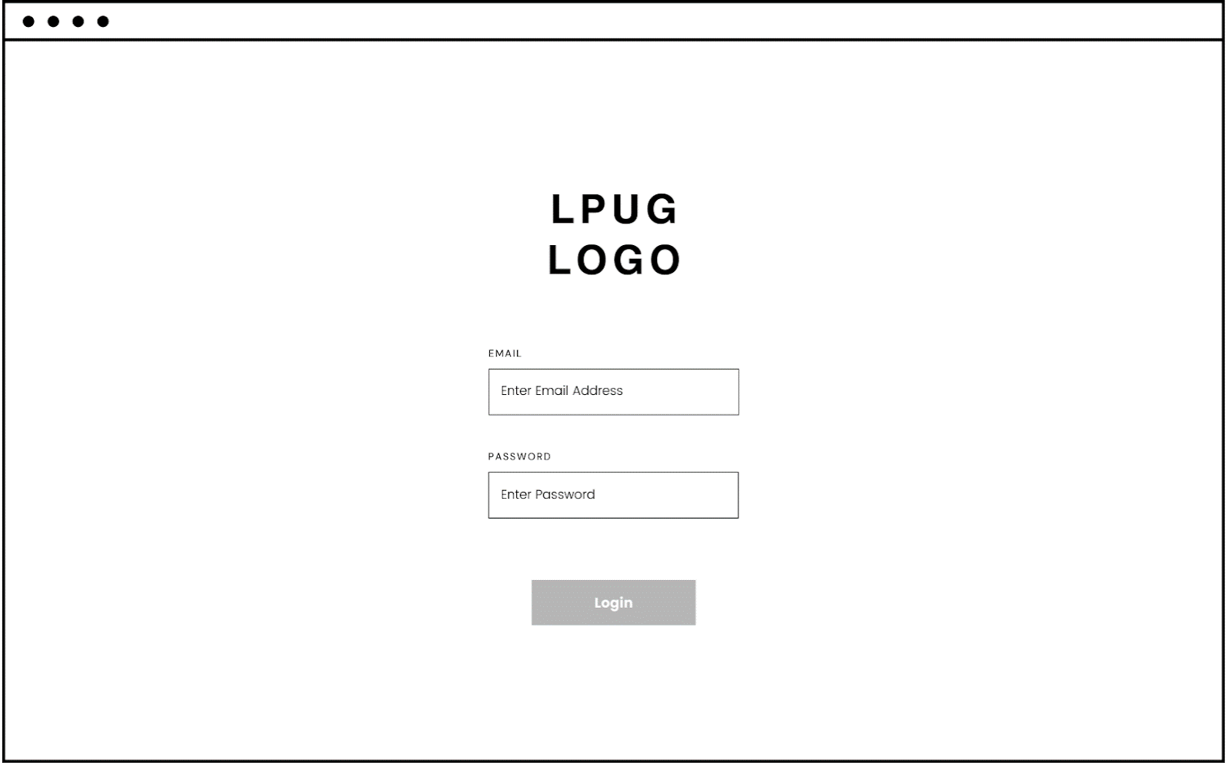
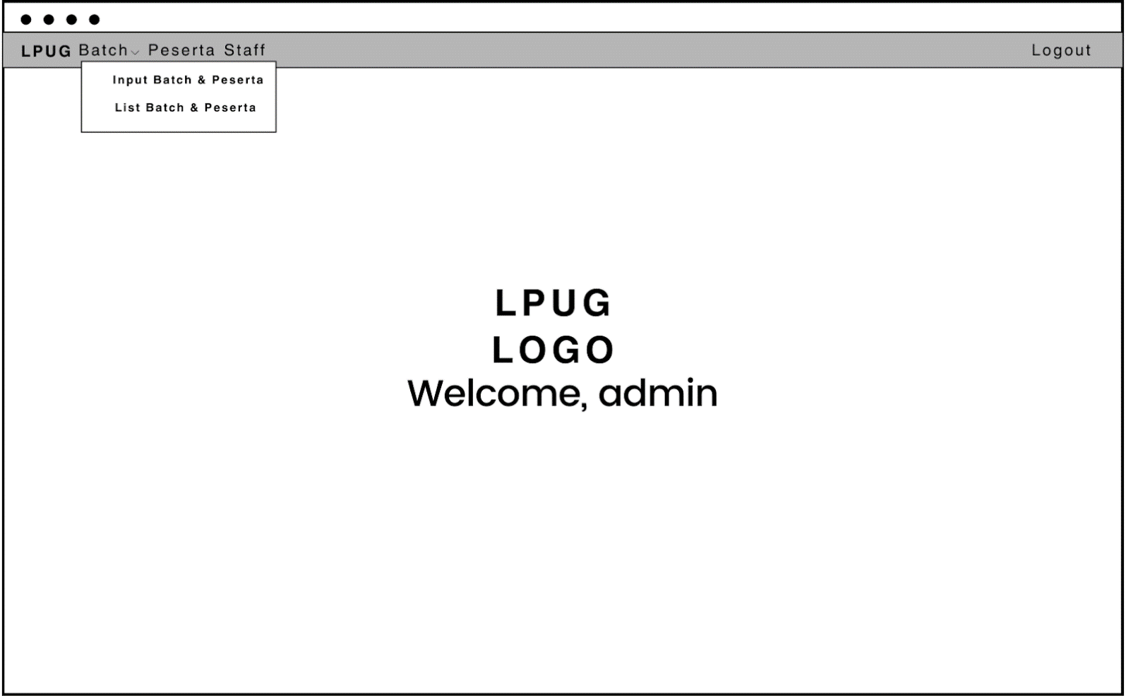
Perancangan Tampilan Antarmuka
Halaman Login
Halaman Dashboard Admin

Slide 11
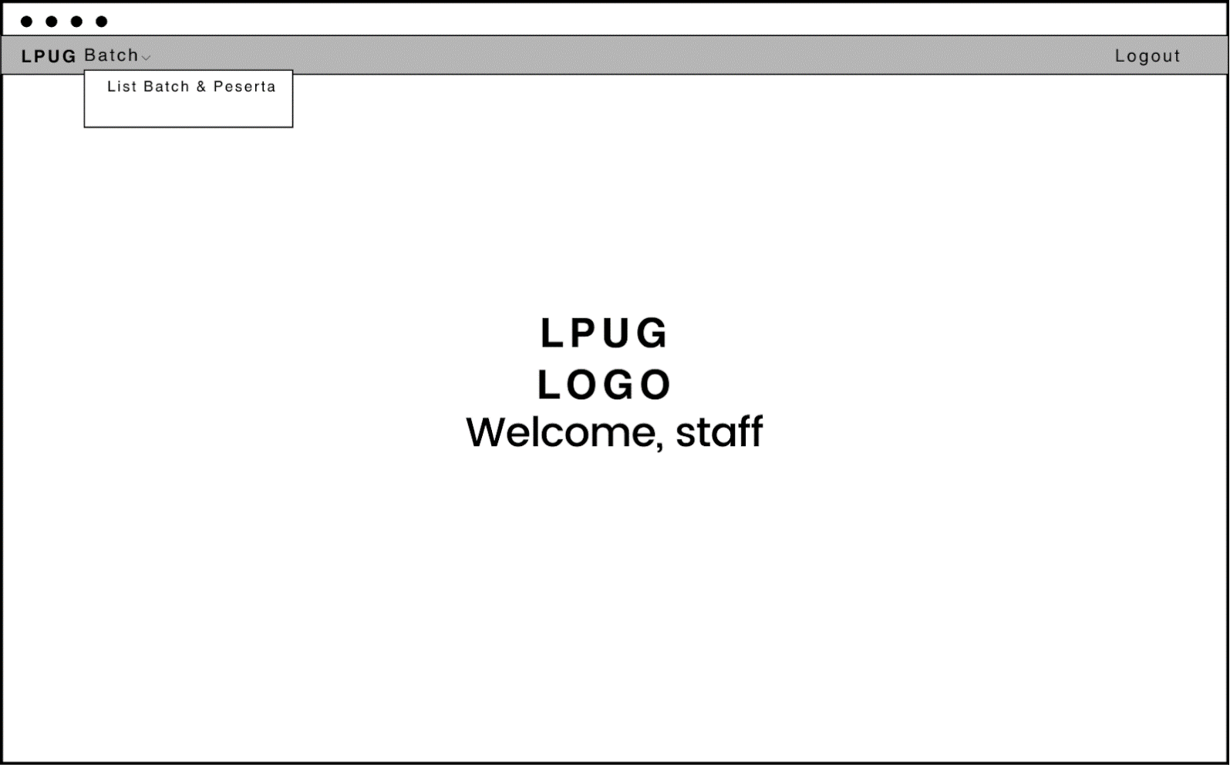
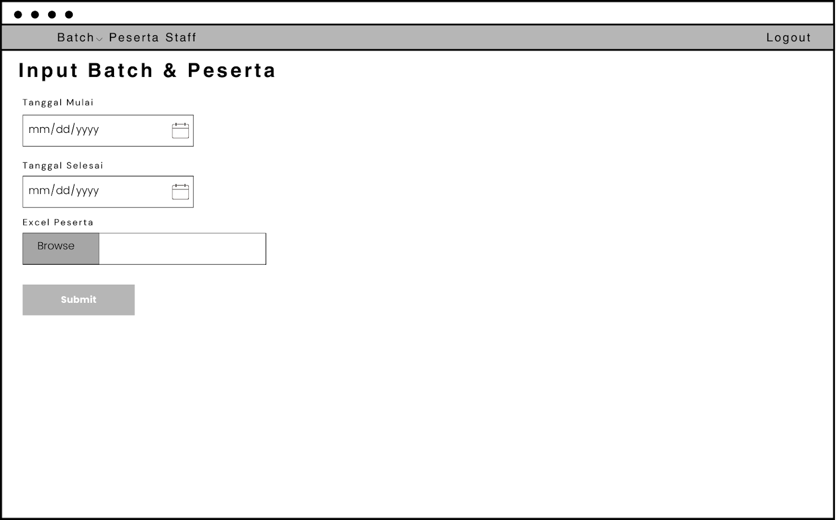
Perancangan Tampilan Antarmuka
Halaman Dashboard Staff
Halaman Input Batch & Peserta

Slide 12
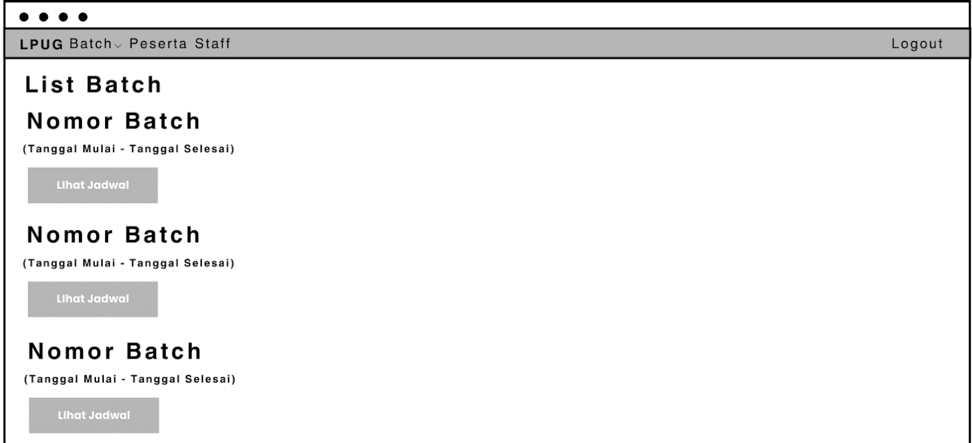
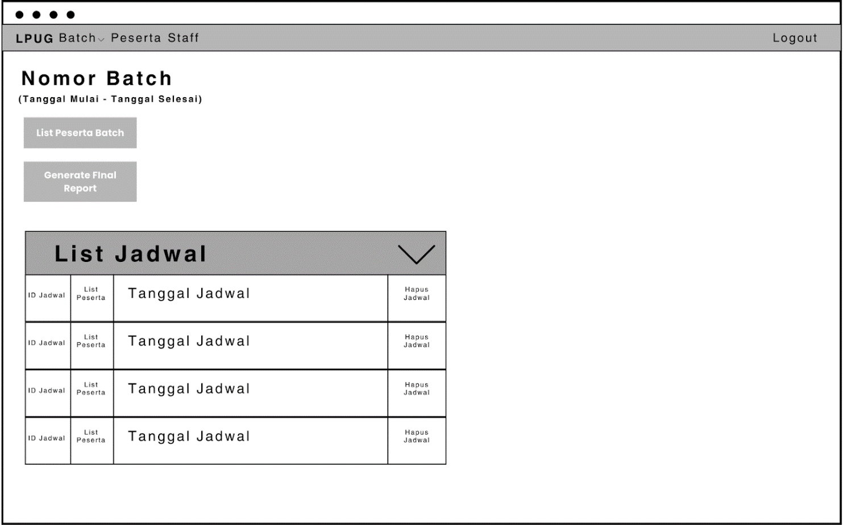
Perancangan Tampilan Antarmuka
Halaman List Batch
Halaman List Jadwal Admin

Slide 13
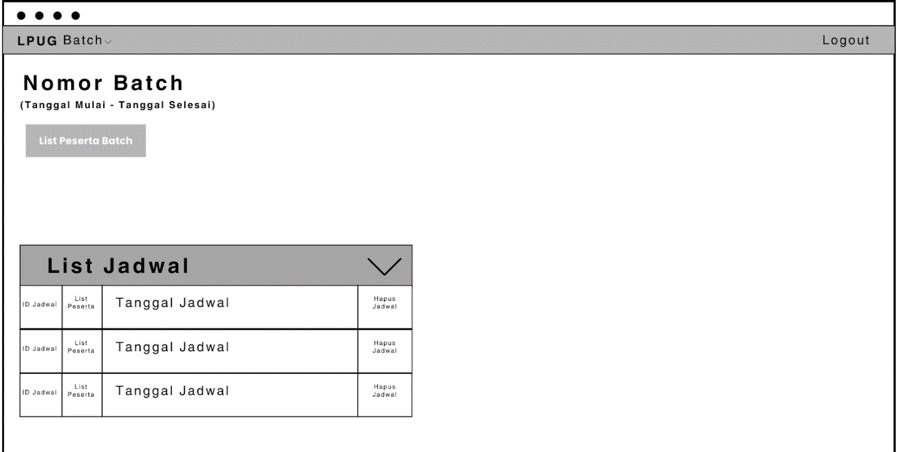
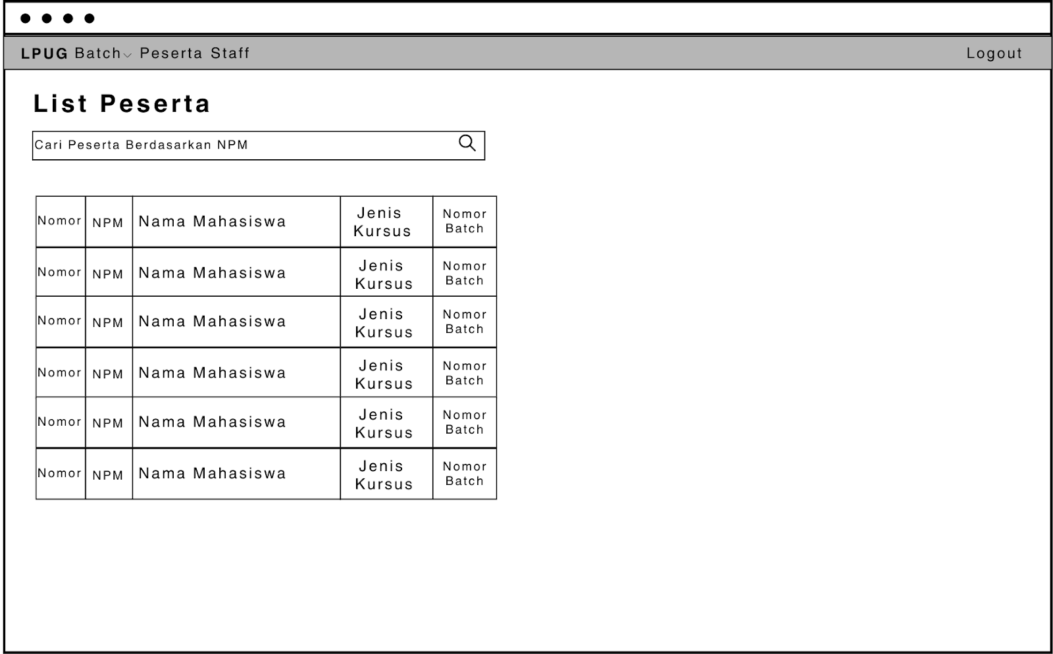
Perancangan Tampilan Antarmuka
Halaman List Jadwal Staff
Halaman List Seluruh Peserta

Slide 14
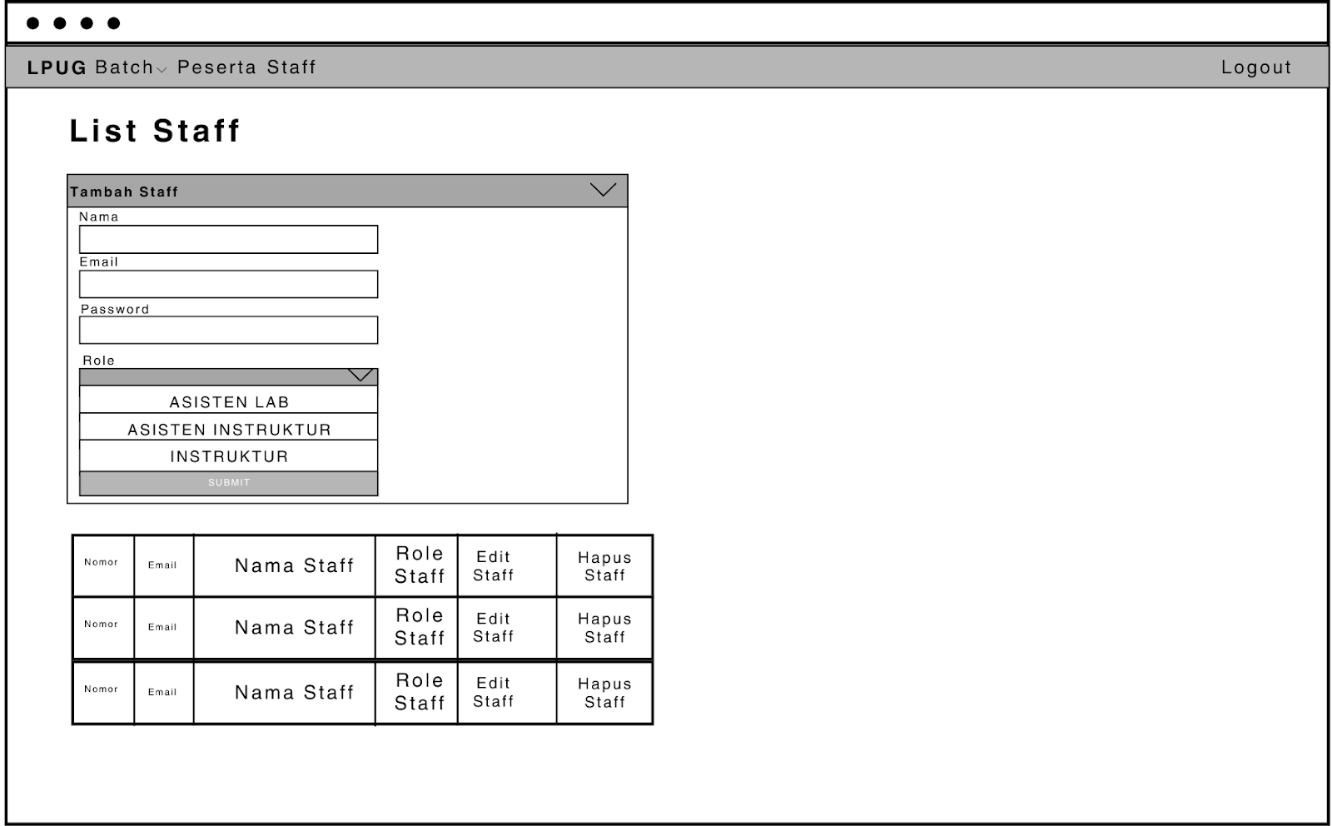
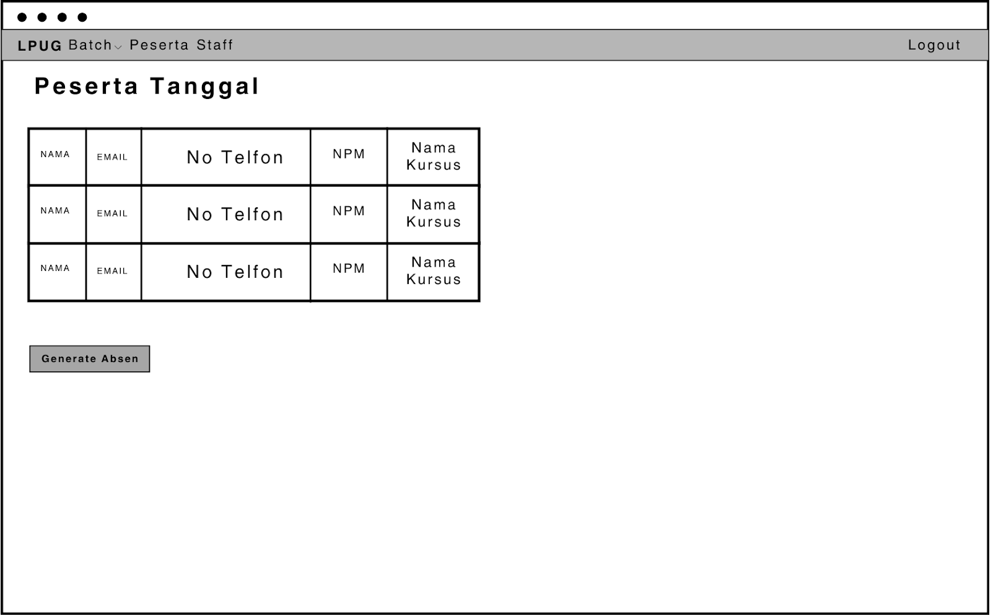
Perancangan Tampilan Antarmuka
Halaman List Peserta Berdasarkan Jadwal
Halaman List Staff

Slide 15
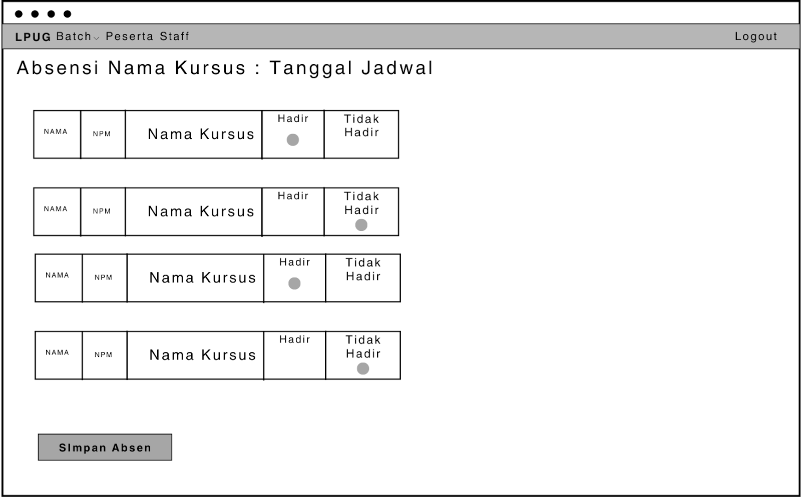
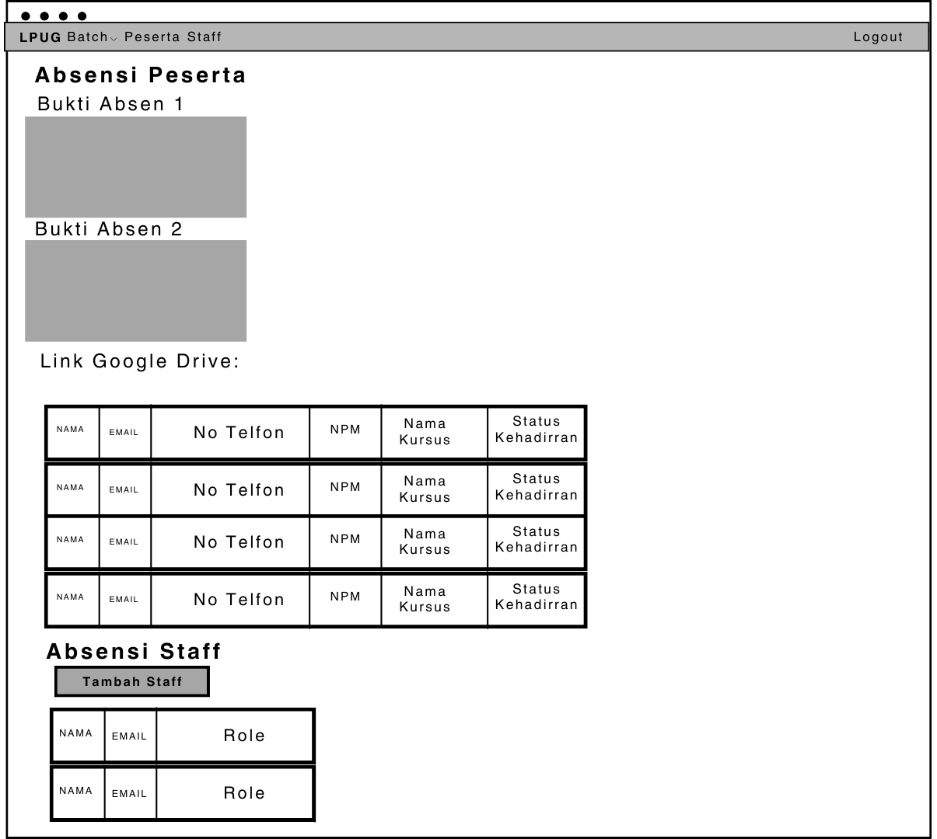
Perancangan Tampilan Antarmuka
Halaman Rekapan Jadwal
Halaman Absensi

Slide 16
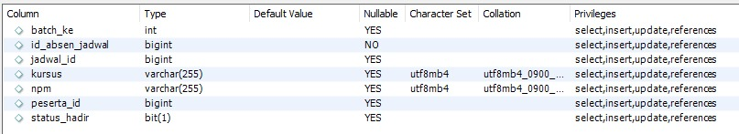
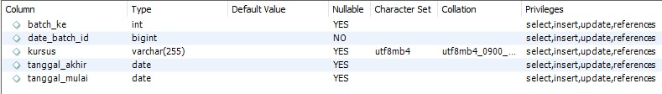
Pembuatan Database
Struktur Tabel absensi_jadwal
Struktur Tabel date_batch

Slide 17
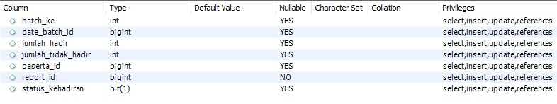
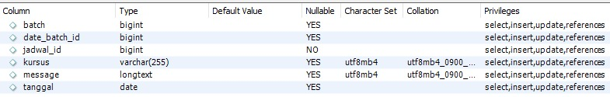
Pembuatan Database
Struktur Tabel final_report
Struktur Tabel jadwal

Slide 18
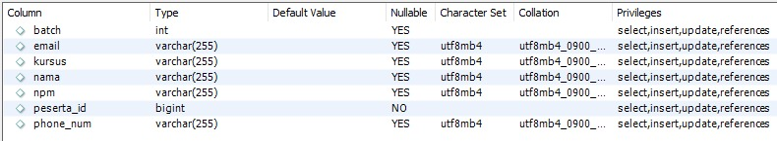
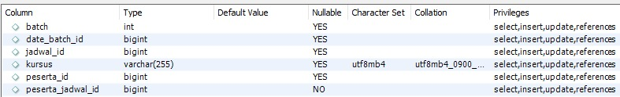
Pembuatan Database
Struktur Tabel peserta
Struktur Tabel peserta_jadwal

Slide 19
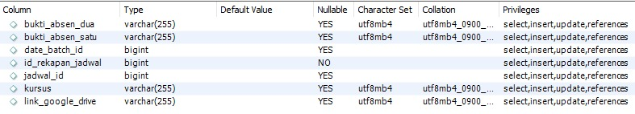
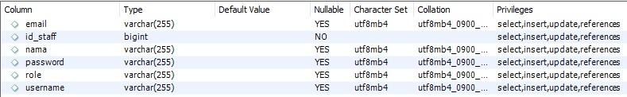
Pembuatan Database
Struktur Tabel rekapan_jadwal
Struktur Tabel staff

Slide 20
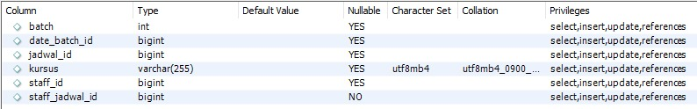
Pembuatan Database
Struktur Tabel staff_jadwal

Slide 21
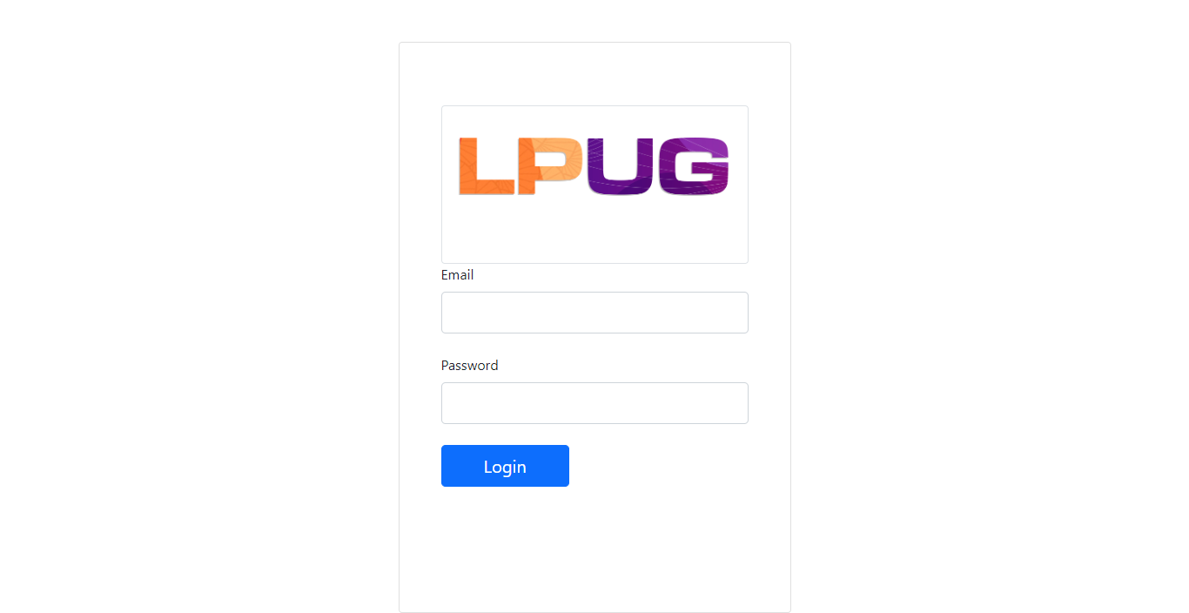
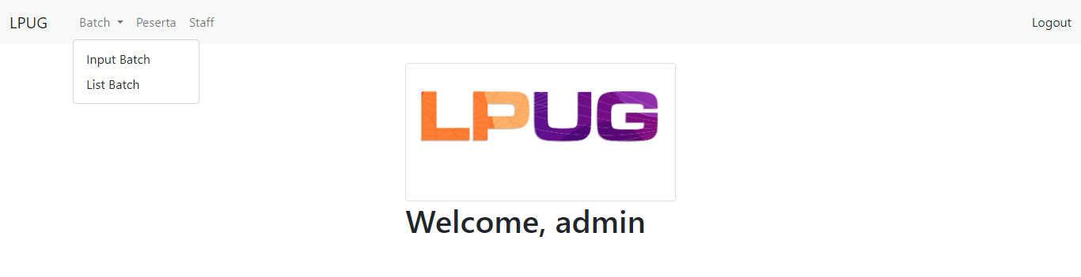
Pembuatan Menu Aplikasi
Menu Login
Menu Dashboard Admin

Slide 22
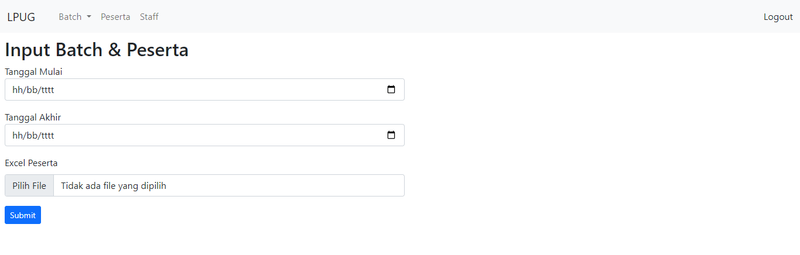
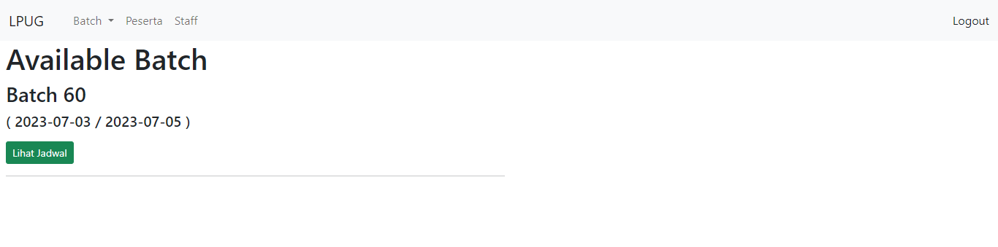
Pembuatan Menu Aplikasi
Menu Input Batch & Peserta
Menu List Batch

Slide 23
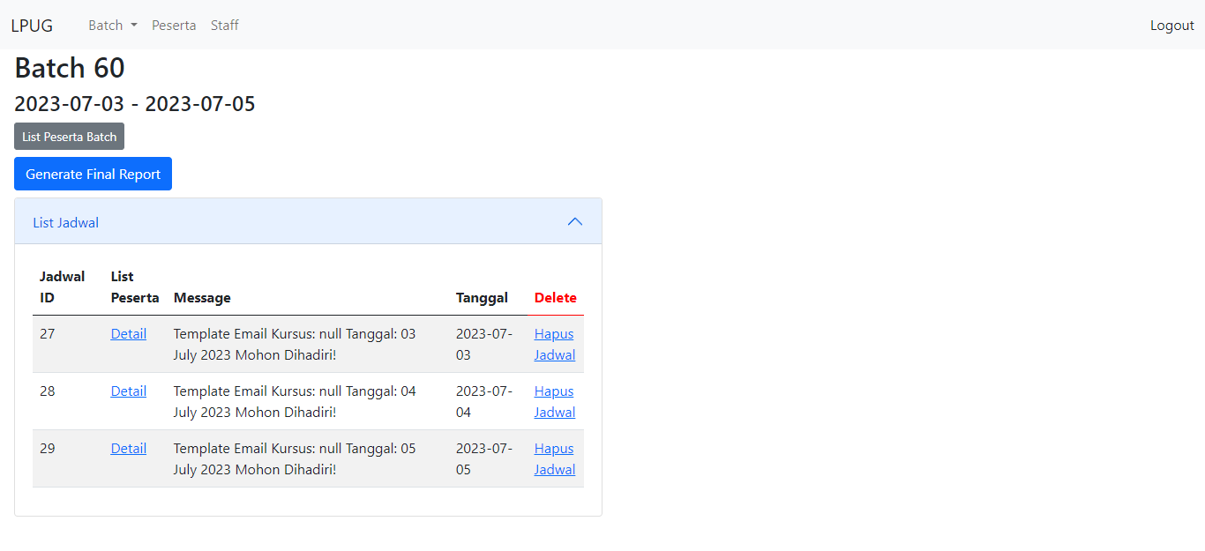
Pembuatan Menu Aplikasi
Menu List Jadwal Admin

Slide 24
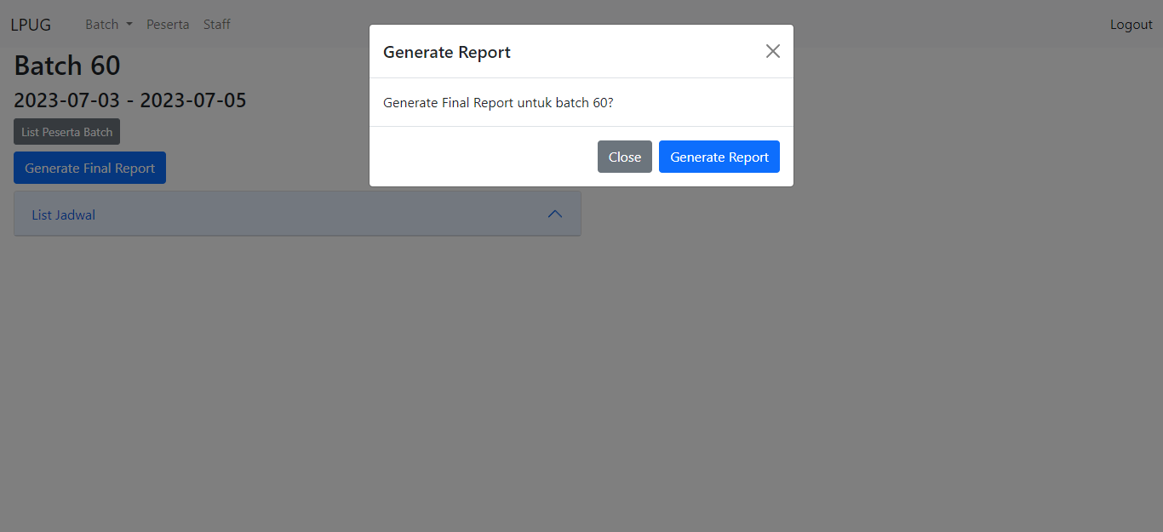
Pembuatan Menu Aplikasi
Menu List Jadwal Admin

Slide 25
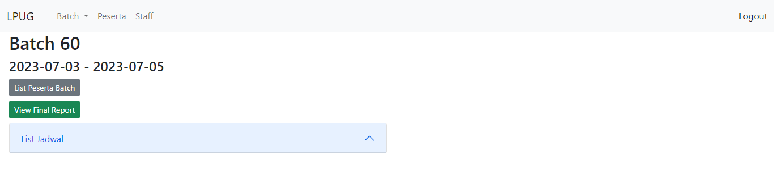
Pembuatan Menu Aplikasi
Menu List Jadwal Admin

Slide 26
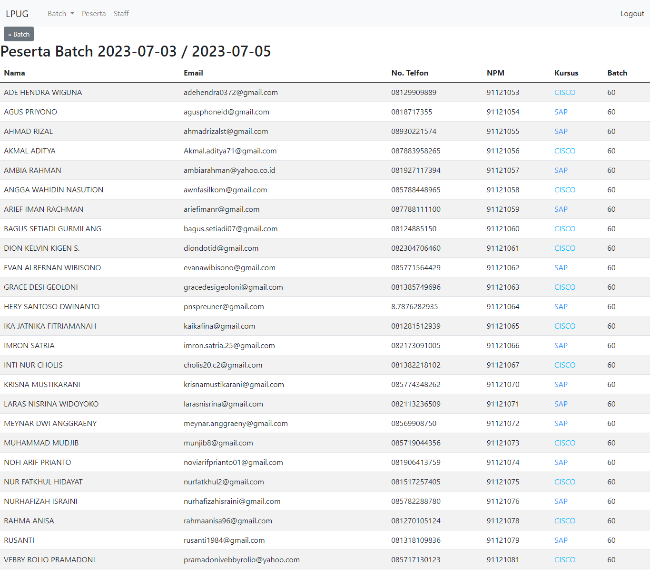
Pembuatan Menu Aplikasi
Menu List Peserta Batch

Slide 27
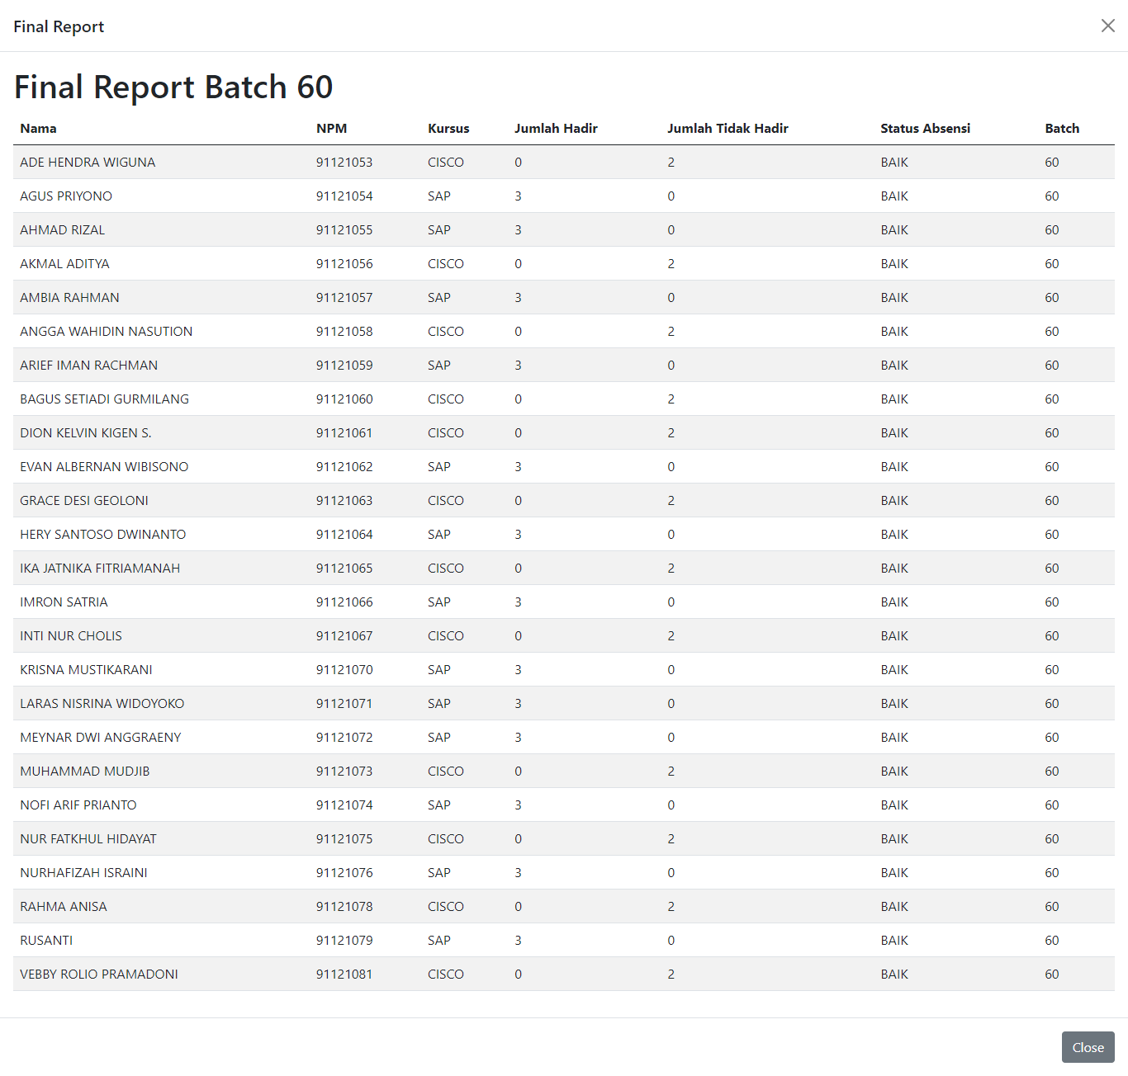
Pembuatan Menu Aplikasi
Modal Final Report

Slide 28
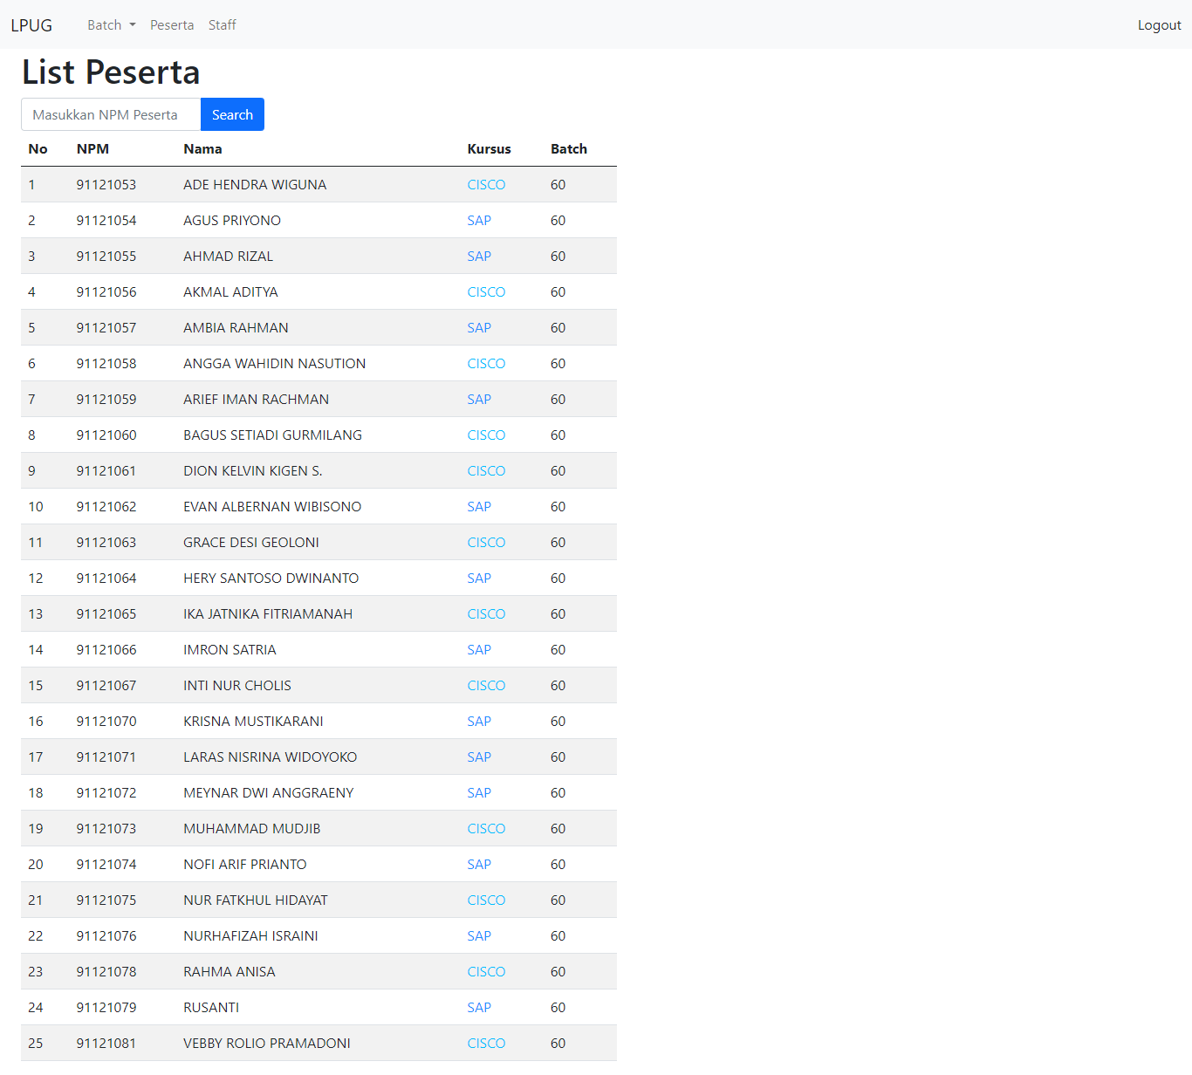
Pembuatan Menu Aplikasi
List Seluruh Peserta Kursus

Slide 29
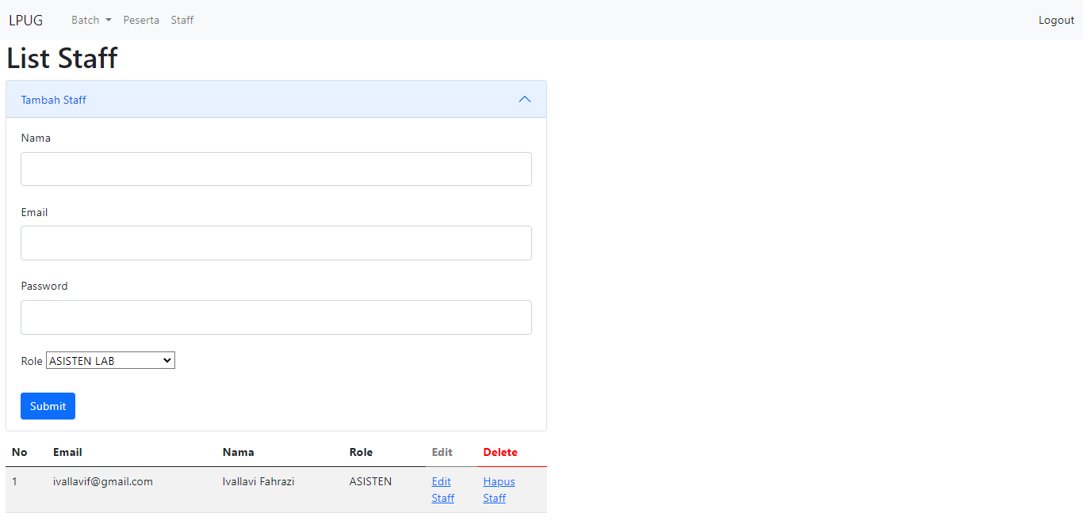
Pembuatan Menu Aplikasi
List Staff

Slide 30
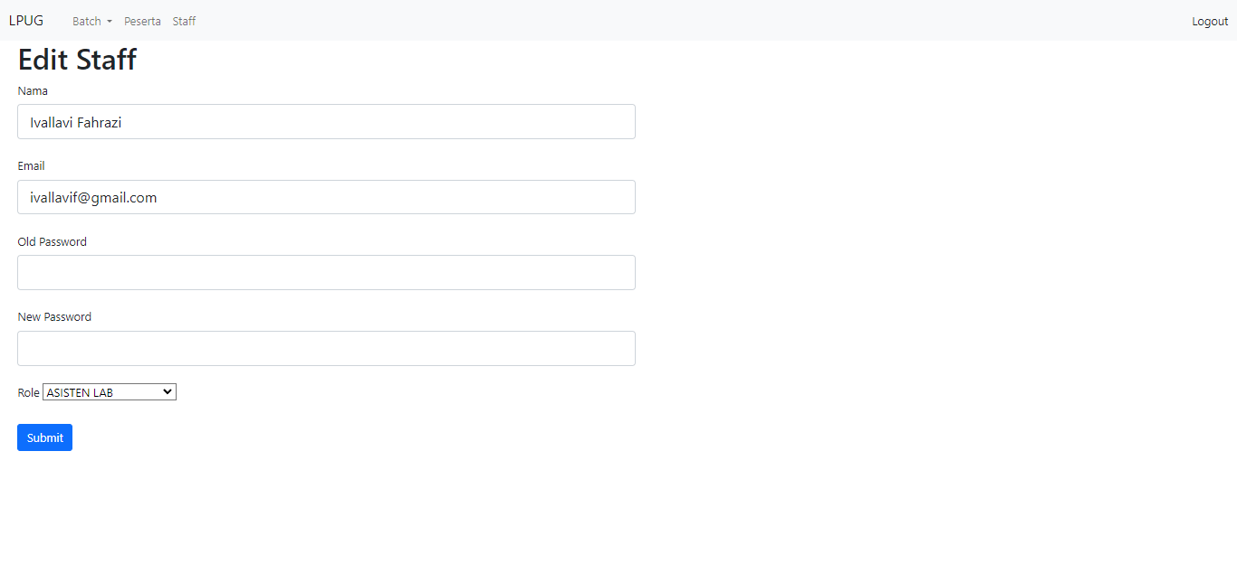
Pembuatan Menu Aplikasi
Edit Staff

Slide 31
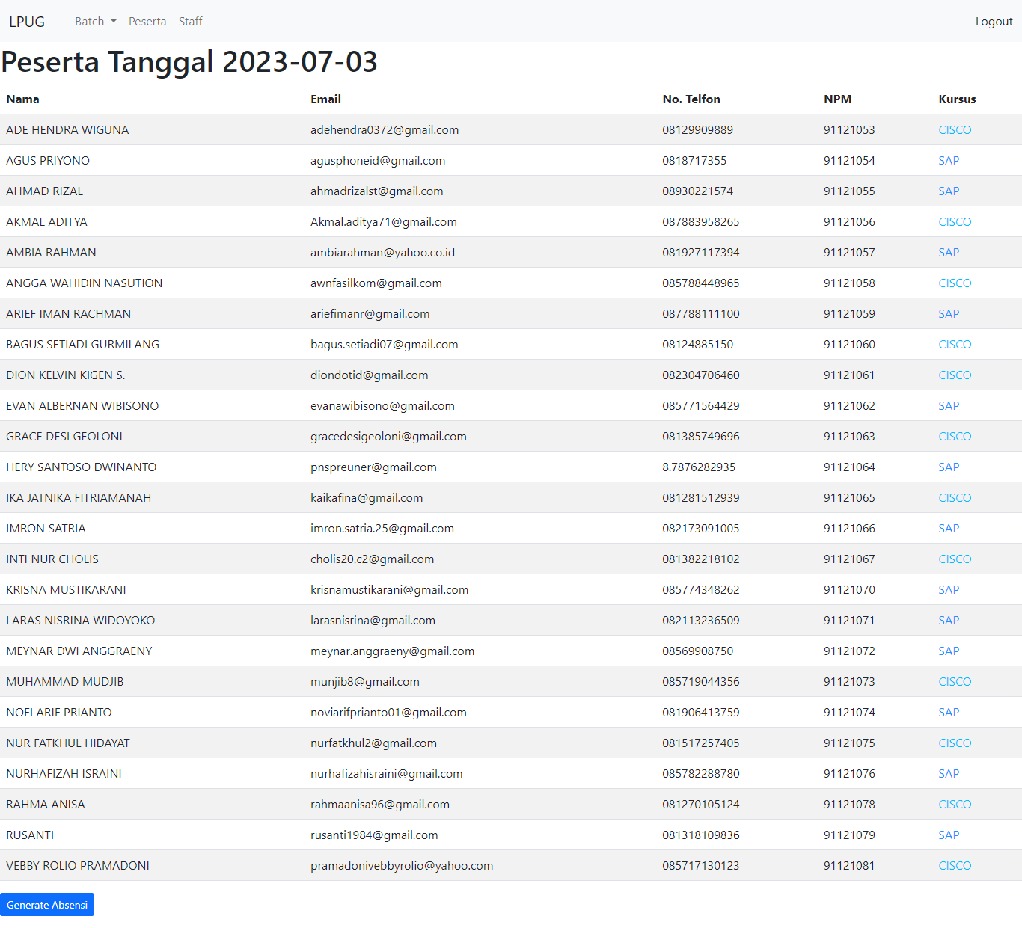
Pembuatan Menu Aplikasi
List Peserta Berdasarkan Jadwal

Slide 32
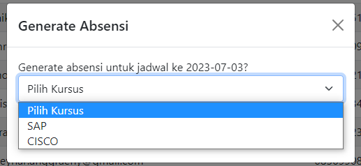
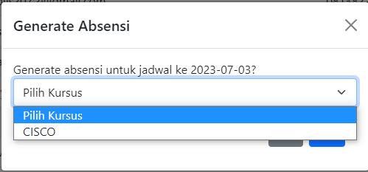
Pembuatan Menu Aplikasi
Modal Generate Absensi

Slide 33
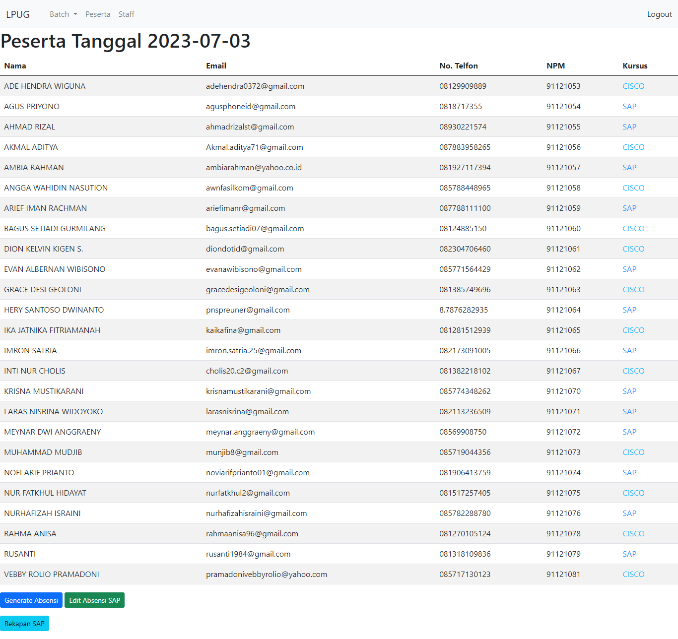
Pembuatan Menu Aplikasi
List Peserta Berdasarkan Jadwal Ketika Salah Satu Absensi Sudah di Generate

Slide 34
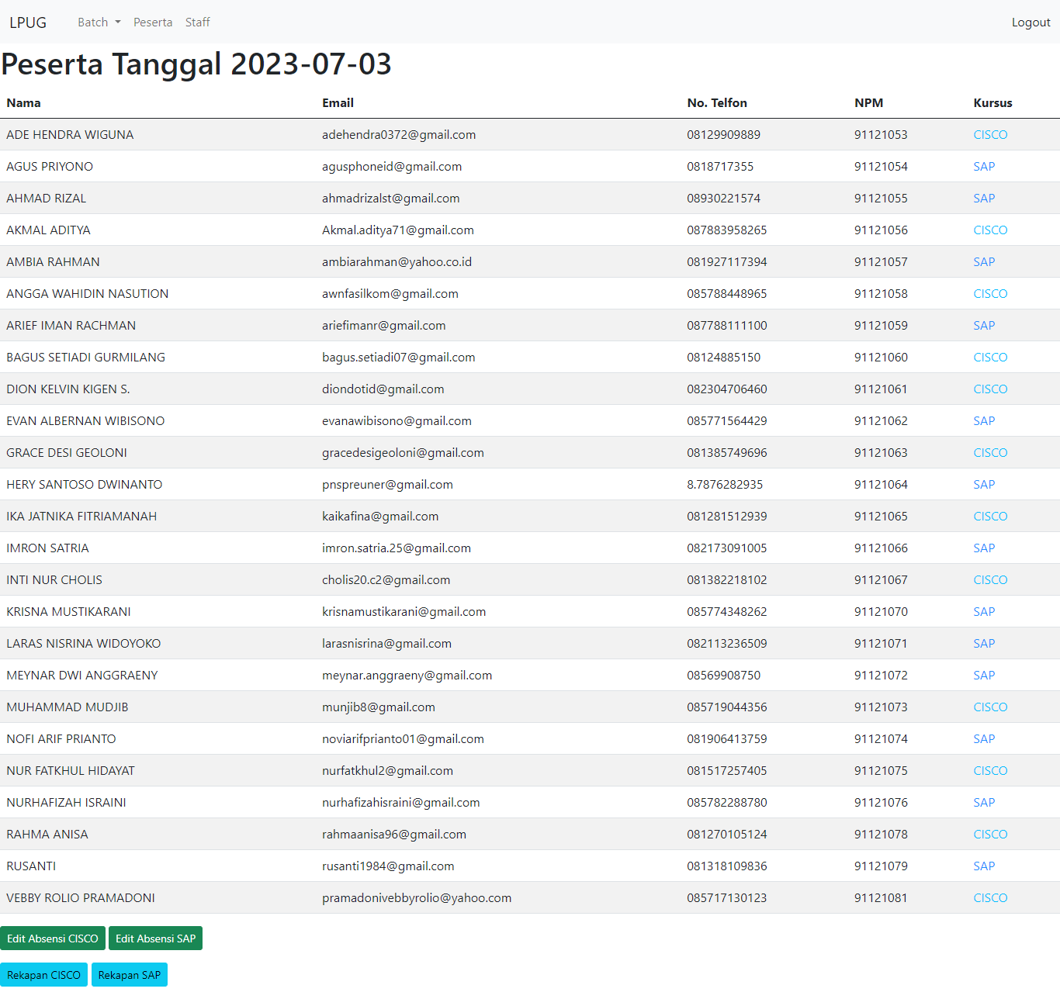
Pembuatan Menu Aplikasi
List Peserta Berdasarkan Jadwal Ketika Kedua Absensi Sudah di Generate

Slide 35
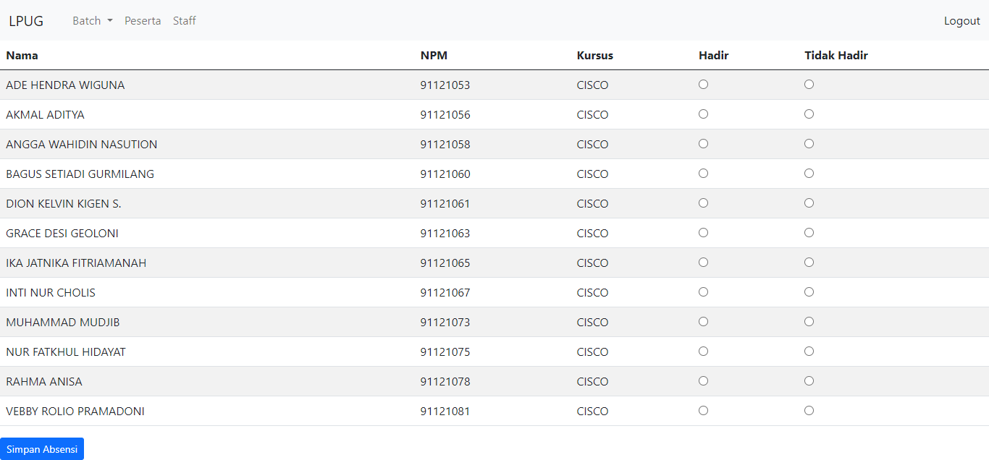
Pembuatan Menu Aplikasi
Halaman Absensi Peserta

Slide 36
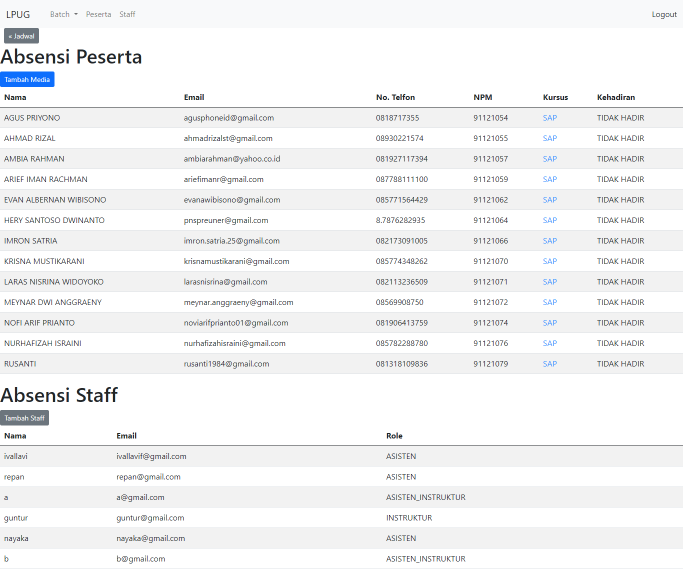
Pembuatan Menu Aplikasi
Halaman Rekapan Jadwal

Slide 37
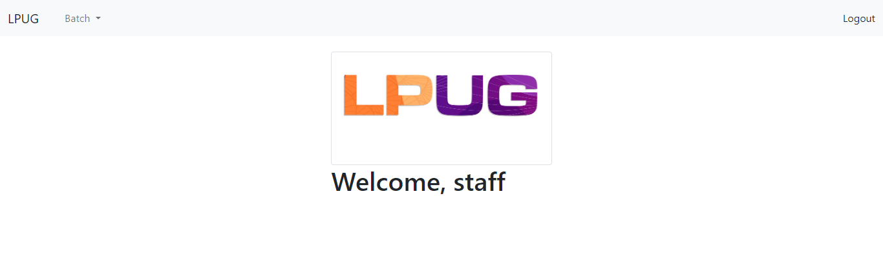
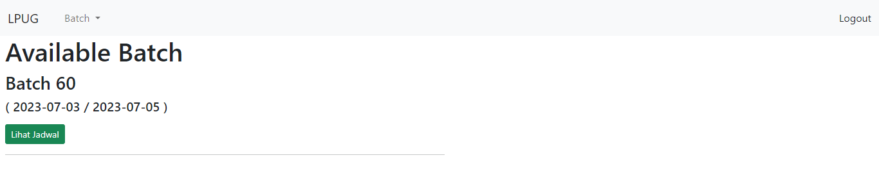
Pembuatan Menu Aplikasi
Halaman Dashboard Staff
Halaman List Batch Staff

Slide 38
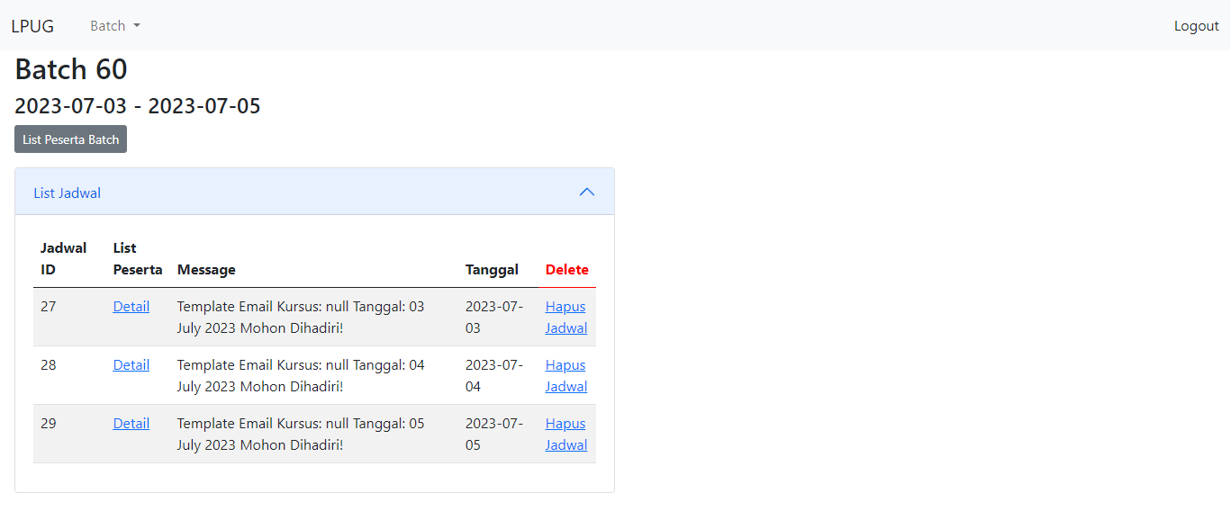
Pembuatan Menu Aplikasi
Halaman List Jadwal Staff

Slide 39
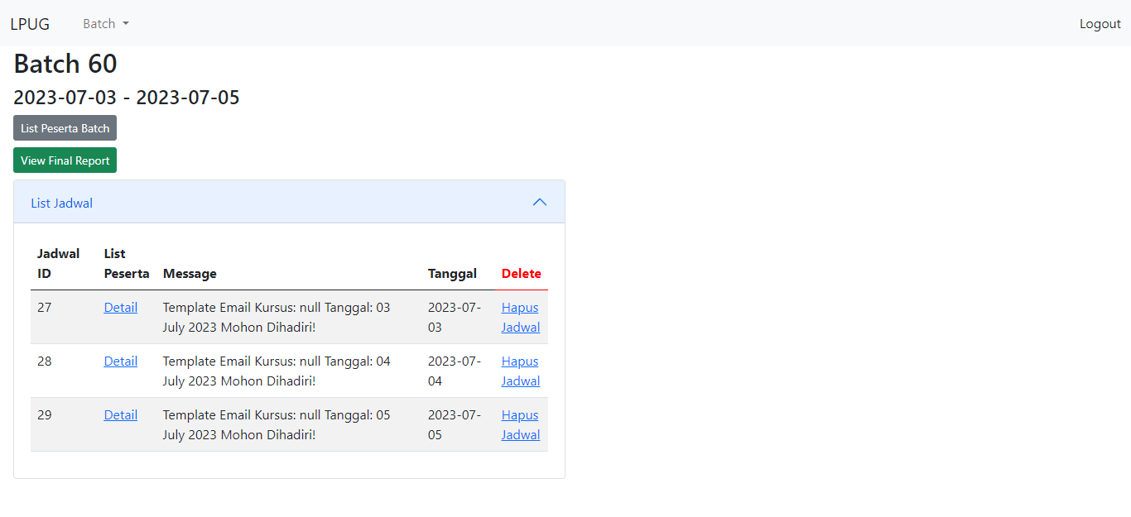
Pembuatan Menu Aplikasi
Halaman List Jadwal Staff

Slide 40
Pengujian Black Box Testing
No | Fungsi | Tampilan | Hasil
1 | Tombol Logo LPUG | Akan menampilkan halaman dashboard | Sukses
2 | Tombol Input Batch | Akan menampilkan halaman input batch | Sukses
3 | Tombol List Batch | Akan menampilkan halaman list batch | Sukses
4 | Tombol Lihat Jadwal | Akan menampilkan halaman list jadwal | Sukses
5 | Tombol List Peserta Batch | Akan menampilkan popup modal list peserta batch | Sukses
6 | Tombol Generate Final Report | Akan membuat Final Report pada batch | Sukses
7 | Tombol View Final Report | Akan menampilkan popup modal final report batch | Sukses

Slide 41
Pengujian Black Box Testing
No | Fungsi | Tampilan | Hasil
8 | Tombol Detail List Peserta | Akan menampilkan halaman list peserta dari suatu jadwal | Sukses
9 | Tombol Hapus Jadwal | Akan menghapus jadwal | Sukses
10 | Tombol Generate Absensi | Akan menampilkan popup modal generate absensi suatu jadwal | Sukses
11 | Tombol Edit Absensi Kursus | Akan menampilkan halaman edit absensi kursus | Sukses
12 | Tombol Rekapan Kursus | Akan menampilkan halaman rekapan kursus | Sukses
13 | Tombol Tambah Media pada Halaman Rekapan Kursus | Akan menampilkan popup modal tambah rekapan media | Sukses
14 | Tombol Tambah Staff pada Halaman Rekapan Kursus | Akan menampilkan popup modal tambah staff | Sukses

Slide 42
Pengujian Black Box Testing
No | Fungsi | Tampilan | Hasil
15 | Tombol Peserta | Akan menampilkan halaman list seluruh peserta | Sukses
16 | Tombol Search pada Halaman List Seluruh Peserta | Akan menampilkan peserta sesuai dengan NPM yang dicari | Sukses
17 | Tombol Staff | Akan menampilkan halaman Staff | Sukses
18 | Tombol Edit Staff | Akan menampilkan halaman Edit Staff | Sukses
19 | Tombol Hapus Staff | Akan menghapus staff | Sukses

Slide 43
Hasil Uji Portabilitas
No | Nama Browser | Hasil Uji Coba
1 | Google Chrome | Tampilan website responsive dan fungsionalitas website masih berjalan dengan baik
2 | Microsoft Edge | Tampilan website responsive dan fungsionalitas website masih berjalan dengan baik
3 | Mozilla Firefox | Tampilan website responsive dan fungsionalitas website masih berjalan dengan baik
4 | Safari | Tampilan website responsive dan fungsionalitas website masih berjalan dengan baik

Slide 44
Penutup
Kesimpulan
Pembuatan website penjadwalan, administrasi dan absensi pada LPUG memberikan kemudahan dalam proses penjadwalan, administrasi dan absensi pada Lembaga Universitas Gunadarma.
Percobaan portabilitas dengan 4 browser yang berbeda didapati bahwa tampilan website dan fungsionalitas masih berjalan dengan responsive dan baik.
Saran
Aplikasi dapat dikembangkan dengan membuat tampilan lebih responsive untuk mobile device

